Slide 1
Муниципальное общеобразовательное учреждение
«Средняя общеобразовательная школа № 7»
г.Ржева Тверской области
Творчество ржевского писателя
Евгения Ивановича Ожогина
Руководитель проекта : библиотекарь МОУ «СОШ № 7»
Джабаева Гюльнара Алирзаевна
Ржев
2017

Slide 2
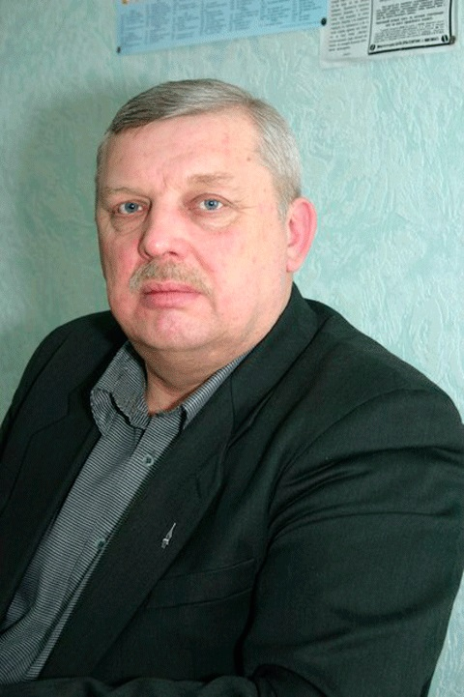
ЕВГЕНИЙ ИВАНОВИЧ ОЖОГИН
(24 ФЕВРАЛЯ 1953)
Член Союза писателей России с 2002 г. Член Союза журналистов. Заместитель главного редактора газеты «Ржевские новости». Первая публикация появилась на страницах газеты «Ржевская правда» в 1967 г. Автор 10-ка книг. Дипломант Всероссийского конкурса Министерства внутренних дел России. Награжден почетным нагрудным знаком «200 лет МВД России». Дипломант областных журналистских конкурсов по правоохранительной тематике.

Slide 3
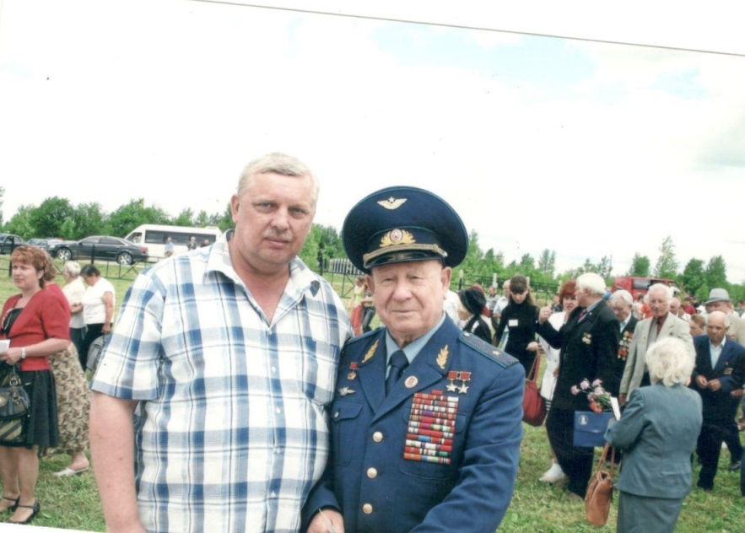
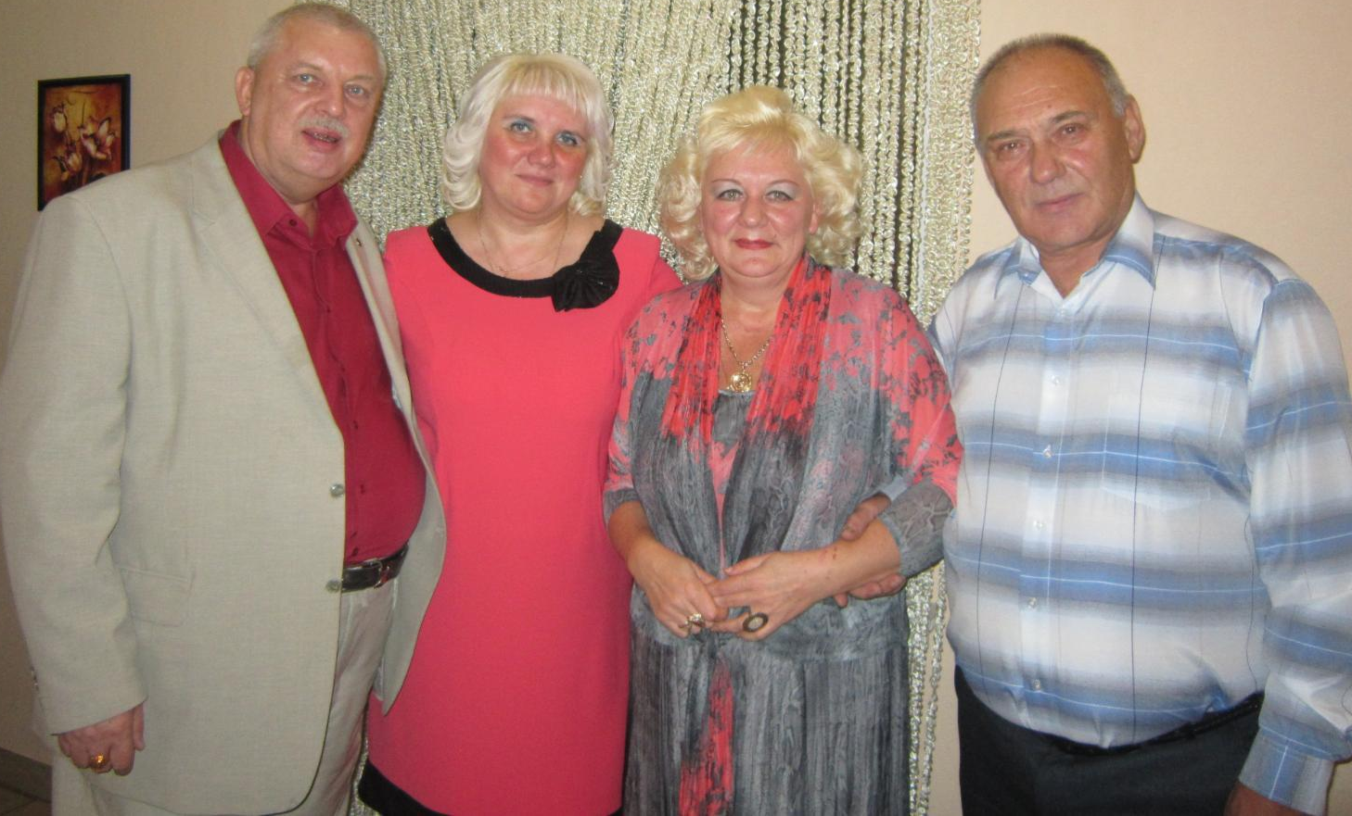
Евгений Иванович – личность разносторонняя
Отличный друг
Очень хороший человек
и прекрасный семьянин

Slide 4
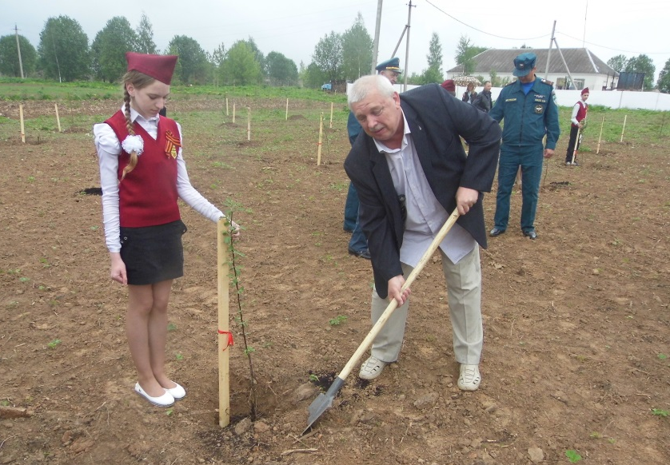
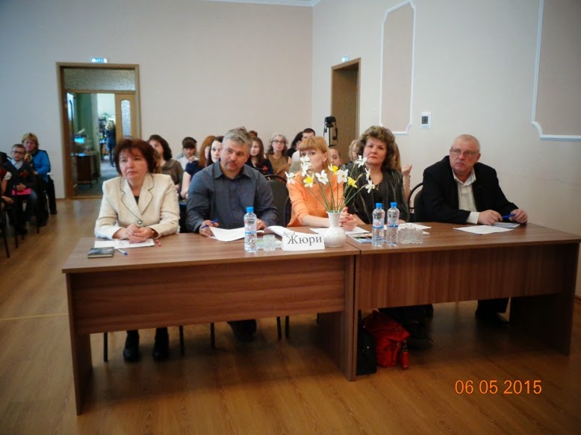
Общественный деятель
Общегородской конкурс чтецов «Стихи войны», который состоялся в 6 мая 2015 г. в Литературной гостиной Центральной библиотеки им. А.Н. Островского. В конкурсе приняли участие 30 учащихся общеобразовательных учреждений города
Областной фестиваль «Майские звезды». Посадка яблоневого сада. П. Победа. 2015 год

Slide 5
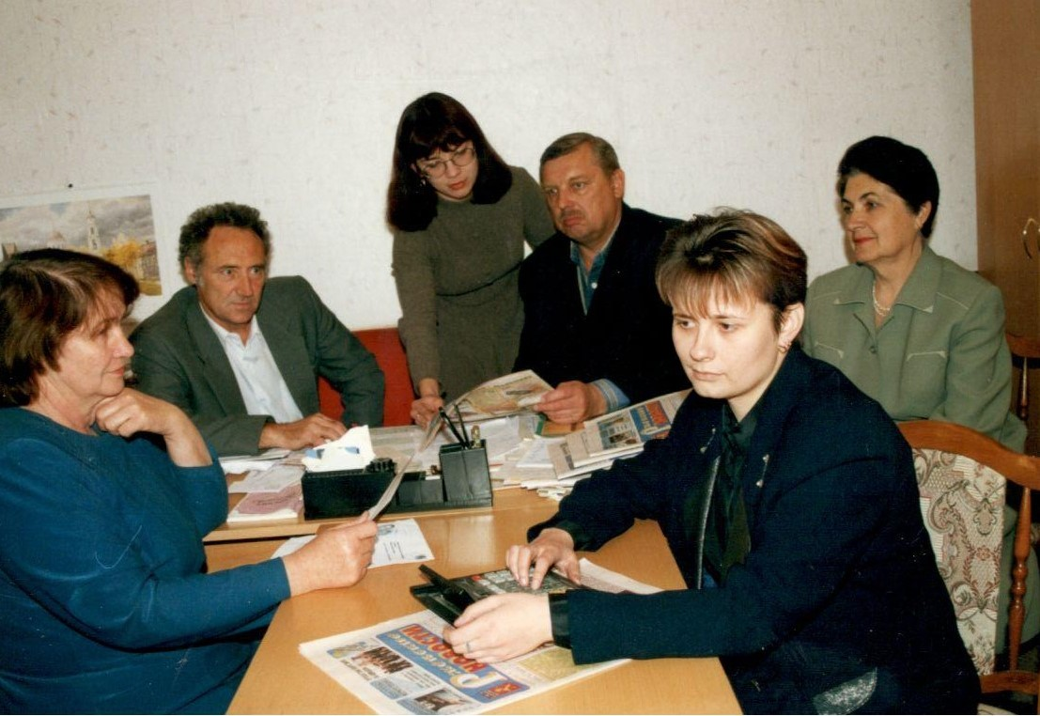
Член Союза журналистов России
Заместитель главного редактора газеты «Ржевские новости» и журналист

Slide 6
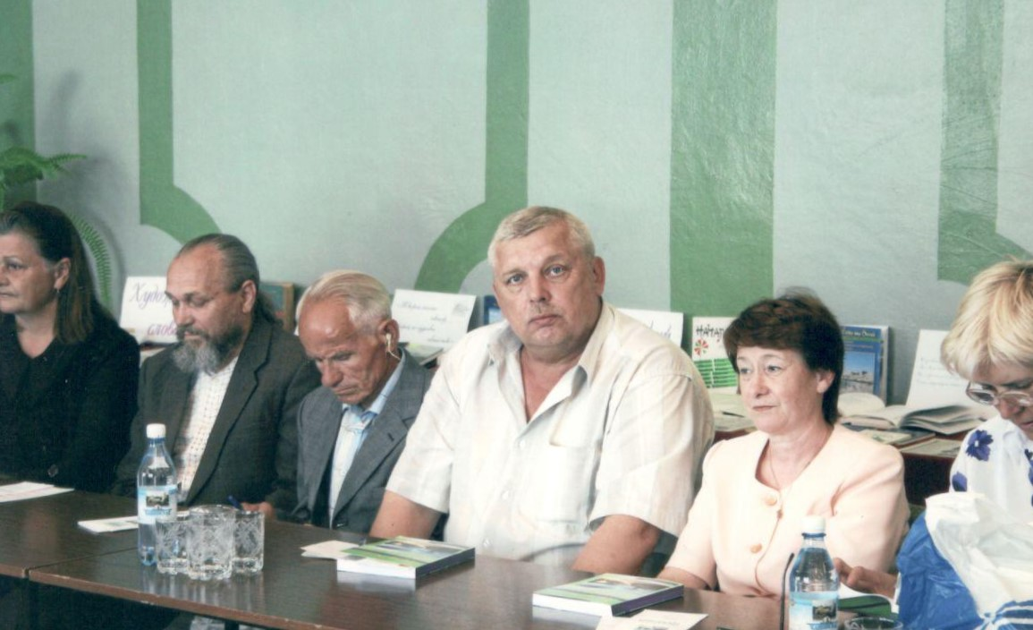
Член Союза писателей России, а значит талантливый писатель
Член общественной организации «Ржевский книжный клуб имени А. Мыльникова»

Slide 7
Автор десятка литературно-художественных
и краеведческих книг
1997 год
2000 год

Slide 8
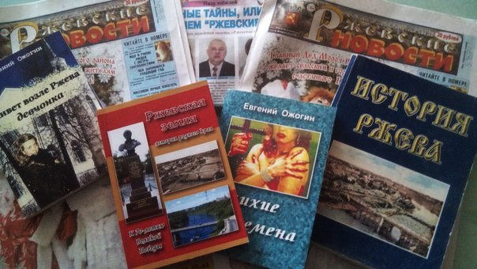
«Славянки»
«Транспортная милиция на станции Ржев» (2002 г.), «Дамский танец» (2003 г.), «Живет возле Ржева девчонка» (2008 г.), «Ржев. Парни из Угро» (2008 г.), «В лихие времена» (2013 г.)
2001 год

Slide 9
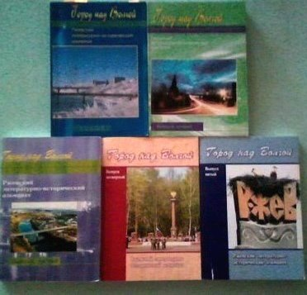
2013 год
Книга «Ржевская земля. История родного края», авторы которой О.А. Кондратьев и Е.И. Ожогин.
Рассказы и очерки Ожогина Е.И. публикуются во всех сборниках ржевского литературно-исторического альманаха «Город над Волгой»

Slide 10
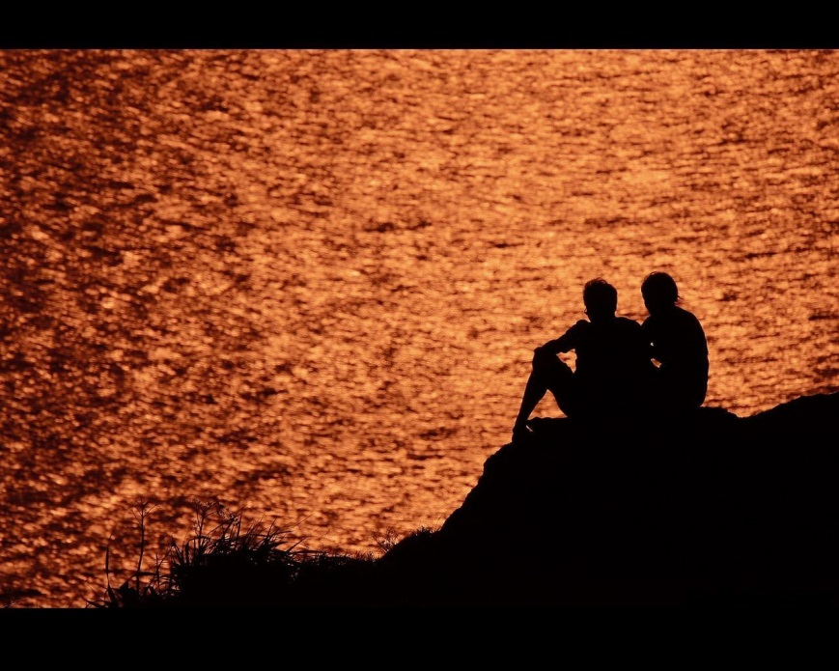
Рассказ «Это было у моря»
(2010 год)
Это было у моря… Правда моря не теплого, на самом востоке страны. Там, где солнце поднимается от линии горизонта, будто встает из пучины морской, а его лучи, скользя по бархатным холмикам волн, устремляются к берегу, упираясь в скалы и сопки…

Slide 11
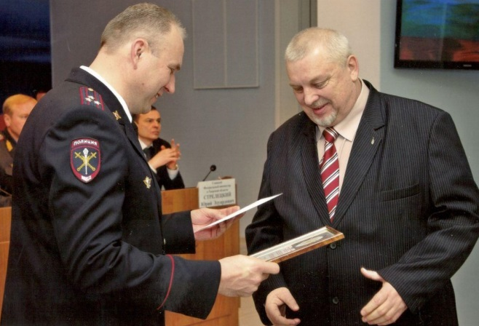
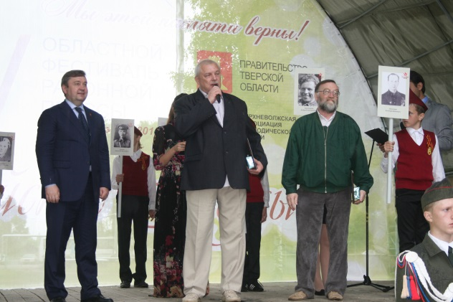
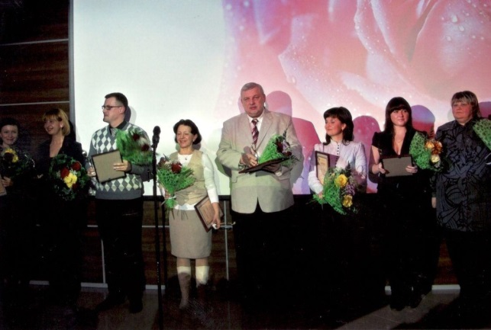
Евгений Иванович Ожогин награжден
Почетным знаком Союза журналистов России «За заслуги перед профессиональным сообществом» (2011 г.),
Почётным знаком Тверского регионального отделения Союза журналистов России
« Золотое перо Верхневолжья»
Почётной грамотой Департамента культуры Тверской области
Благодарностью губернатора Тверской области
Почетной грамотой губернатора Тверской области (2013 г.),
медалями МВД и МЧС России,
лауреатскими дипломами журналистских конкурсов различных уровней, в том числе и регионального ежегодного фестиваля районной прессы «Майские звезды».
Занесен в энциклопедический словарь «Новая Россия. Русская литература» под редакцией С.И. Чупринина.

